Slide 1
PONOVIMO
Rešite nalogo 1. v delovnem zvezku na strani 12.
2. nalogo v delovnem zvezu na strani 13.

Slide 2
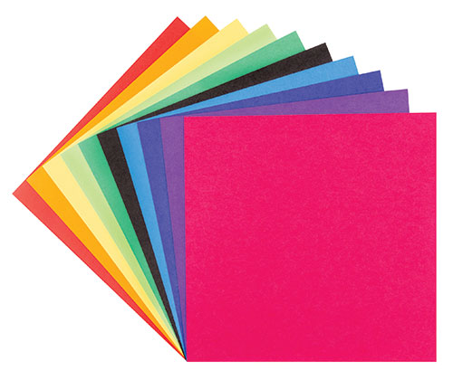
OBDELAVA PAPIRJA
6. razred

Slide 3
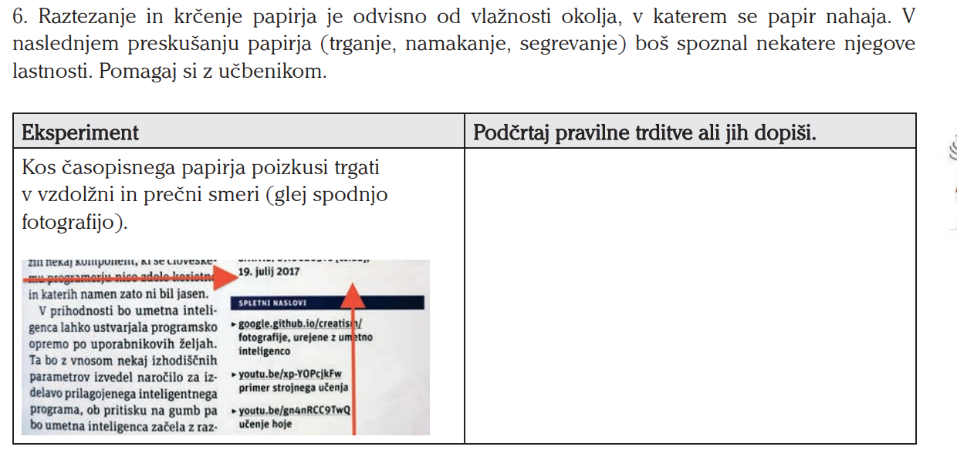
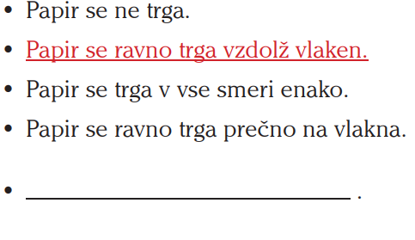
POSKUS: Trganje papirja, DZ, str. 11

Slide 4
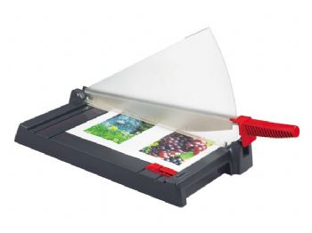
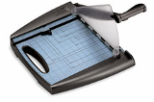
OBDELAVA PAPIRJA
PREPIŠI PROSOJNICO V ZVEZEK.
TRGANJE
Papir se lepše trga
v smeri vlaken.
REZANJE
Orodja za rezanje:
škarje
nož za papir
nož za karton
rezalnik
vzvodne škarje
ROČNO
STROJNO
→ striženje
NOŽ ZA PAPIR
REZALNIK
NOŽ ZA KARTON
VZVODNE ŠKARJE
Notes:
Papir lahko obdelujemo na različne načine in tako spreminjamo njegovo obliko in lastnosti. V katero smer se papir lepše trga?

Slide 5
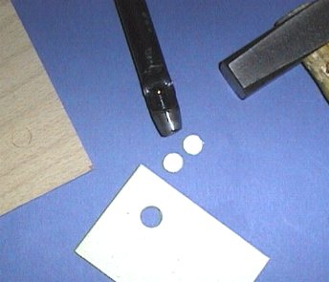
OBDELAVA PAPIRJA
PREPIŠI PROSOJNICO V ZVEZEK.
IZSEKOVANJE
PREGIBANJE
LEPLJENJE
Izsekovanje je postopek, s katerim v papir izsekamo okrogle ali manjše
pravokotne odprtine.
Pri tem uporabljamo
luknjač in kladivo.
Pregibanje pisarniškega papirja je enostavno.
Pri pregibanju kartona in lepenke pa naredimo:
ŽLEB - s šilom ali konico šestila
ZAREZA - z nožem za karton
LUKNJAČ
ŠILO

Slide 6
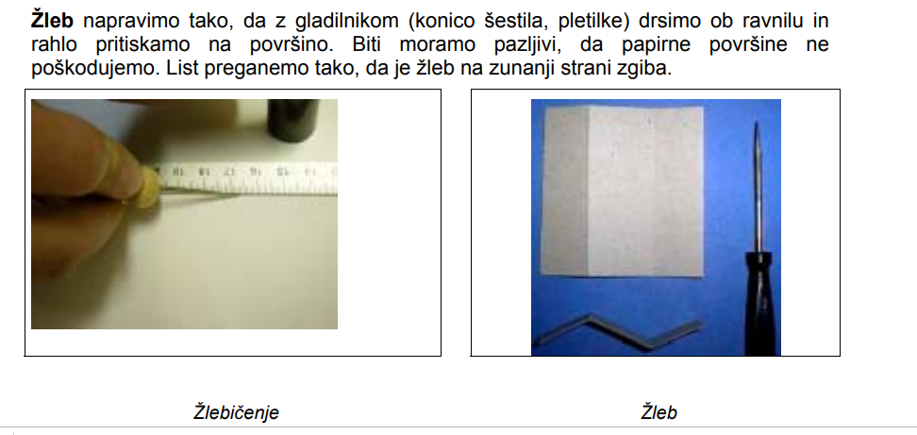

Slide 7
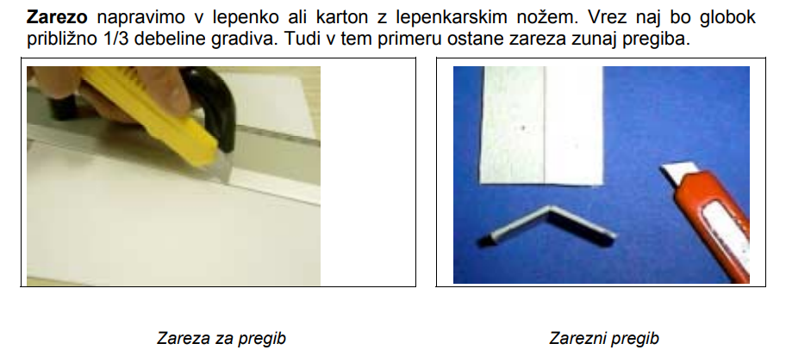

Slide 8
POVZETEK (zapomni si!)
ZAPOMNI SI!
NI POTREBNO PREPISATI.

Slide 9
OPRAVI ŠE OSTALE POSKUSE S PAPIRJEM: DZ, str. 12

Slide 10
OPRAVI ŠE OSTALE POSKUSE S PAPIRJEM: DZ, str. 12

Slide 11
IZDELAVA EMBALAŽNEGA OVITKA

Slide 12
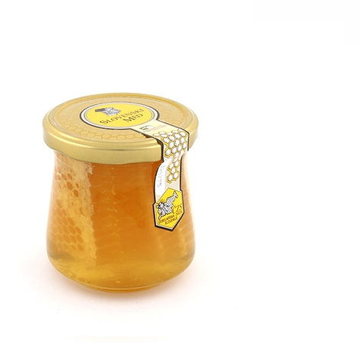
Prijatelju želim podariti med, vendar nočem, da se po poti razbije in želim, da izgleda lepo. Kaj naredim?
Kako imenujemo ovitek?
EMBALAŽA.

Slide 13
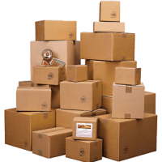
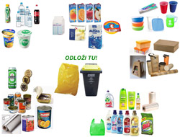
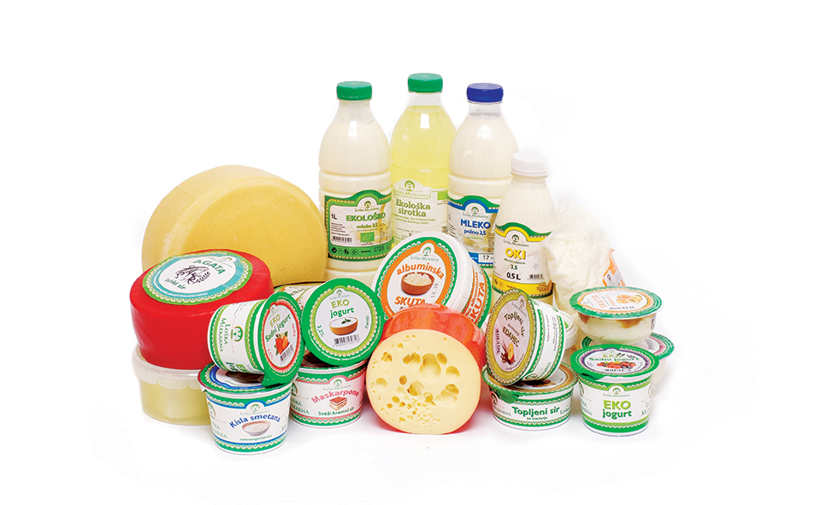
EMBALAŽA …
PREPIŠI PROSOJNICO V ZVEZEK.
je vsak material, ki obdaja nek proizvod.
Njen namen je izdelek zaščititi (pri prevozu, pred udarci) in polepšati.

Slide 14
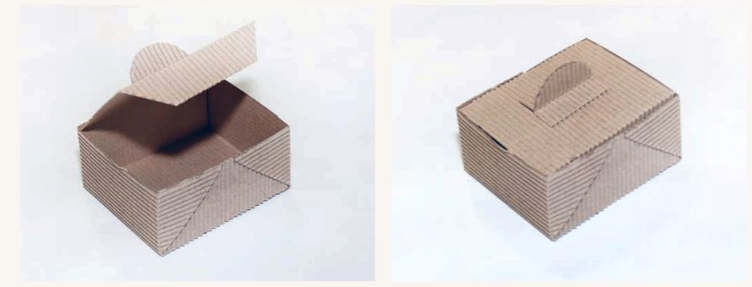
1. KORAK
V naslednjih urah bomo izdelovali škatlico.
Bodi ustvarjalen in si zamisli, kako bi izgledala tvoja škatlica.
Tvoja naloga je, da do naslednjega tedna SKICIRAŠ (s prosto roko) ŠKATLICO in poskusiš narisati MREŽO TVOJE ŠKATLICE.

Slide 15
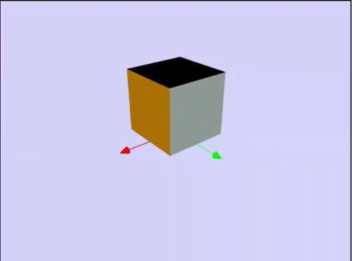
MREŽA ŠKATLICE

Slide 16
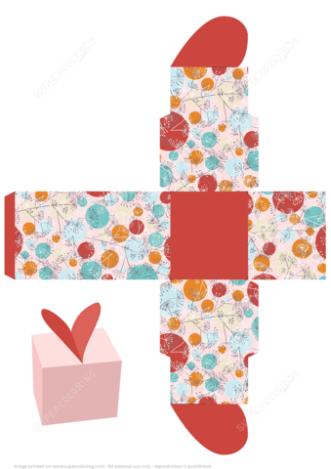
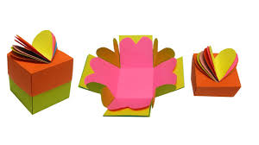
IZDELAJMO ŠKATLICO!
TO JE MREŽA ŠKATLICE.
IZ MREŽE SESTAVIMO ŠKATLICO.

Slide 17
Slike zapiskov in skice mreže škatlice oddajte v spletni učilnici.
Lepo vas pozdravljam.
Pazite nase.
učiteljica Marijana

